Slide 1
সবাইকে
স্বাগতম

Slide 2
পরিচিতি
মোঃ মোফাজ্জল হোসেন
সহকারী শিক্ষক (বাংলা)
জামিলা মানসুর মহিলা দাখিল মাদরাসা
মোবাইল-০১৮৫৩৭৩৮৩৪৮
পাঠ পরিচিতিঃ
শ্রেণীঃ নবম
বিষয়ঃ বাংলা
গদ্যঃ মমতাদি
সময়ঃ ৫০ মিনিট

Slide 3
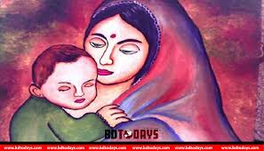
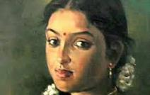
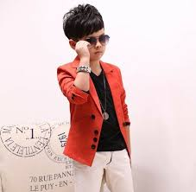
নিচের ছবি গুলোতে কী দেখতে পাচ্ছ?

Slide 4
আজকের পাঠ শিরোনামঃ
মমতাদি
লেখকঃ মানিক বন্দ্যোপাধ্যায়

Slide 5
শিখন ফল
এই পাঠ শেষে শিক্ষার্থীরা ......
১।লেখক পরিচিতি সম্পর্কে বলতে পারবে।
২। নতুন নতুন শব্দের অর্থ বলতে পারবে।
৩।’ মমতাদি’প্রবন্ধের ভাবার্থ বলতে পারবে।

Slide 6
লেখক পরিচিতি
জন্মঃ
১৯০৮ খ্রীঃ
সাঁওতাল
পল্লীতে
মৃত্যুঃ
১৯৫৬খ্রীঃ
কলিকাতায়
শিক্ষা জীবনঃ
স্নাতকঃ বিএসসি(গণিত)
অসমাপ্ত
বিখ্যাত গ্রন্থঃ
গল্পঃ ‘সরীসৃপ,মাটির মাশুল,ছোটবড়
উপন্যাসঃজননী,পদ্মা নদীর মাঝি
প্রবন্ধঃলেখকের কথা
কর্ম জীবনঃ
সহ-সম্পাদকঃ
বঙ্গশ্রী পত্রিকায়
যুগ্ন সম্পাদক
প্রগতি লেখক সংঘ

Slide 7
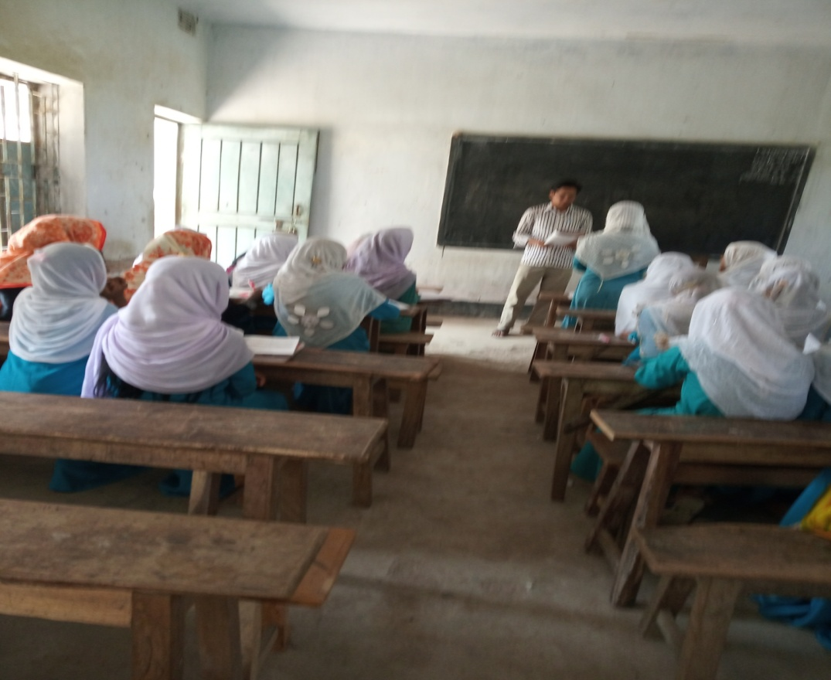
আদর্শপাঠ

Slide 8
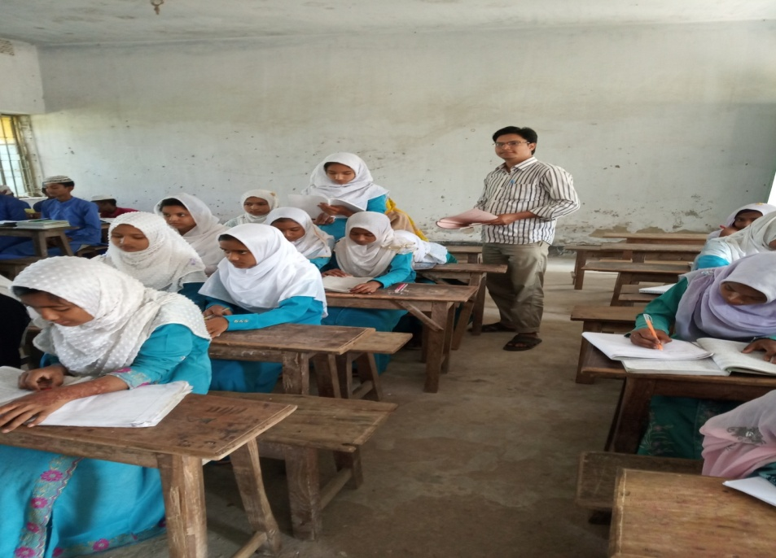
সরব পাঠ

Slide 9
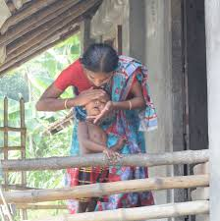
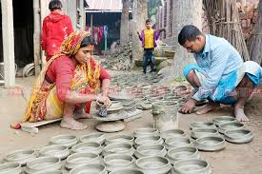
শব্দের অর্থ
বাছা
অল্প বয়সী সন্তান
অনাড়ম্বর
জাঁকজমকহীন
হরির লুট
ছড়িয়ে ছিটিয়ে দান করা

Slide 10
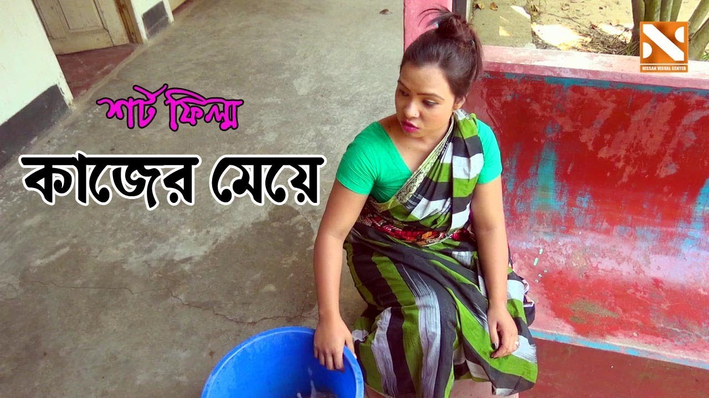
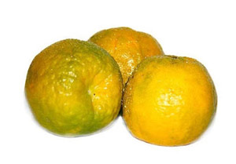
মূল কথাঃ- মানিক বন্দ্যোপার ‘সরীসৃপ’ গ্রন্থের অন্তর্গত। এই গল্পে গৃহকর্মী নিয়োজিত মানুষের প্রতি মানবিক-আচরন করার দিকটি প্রাধাব্য
পেয়েছে। স্কুল পড়ুয়া একটি ছেলে যখন দেখে তাদের বাড়ীতে মমতাদি নামে এক গৃহকর্মী আসে,তখন সে আনন্দিত হয়। তাকে নিজের বাড়ির একজন বলে মনে করে ছেলেটি।মমতাদির সংসারে অভাব বলেই মর্যাদাসম্পন্ন ঘরের নারী হয়েও তাকে অপরের বাড়িতে কাজ নিতে হয়।এই আত্নমর্যাদাবোধ তারসব সময়ই সমুন্নত ছিল। সে নিজে যেমন আদর ও সন্মান প্রত্যাশী, তেমনি অন্যকেও স্নেহ ও ভালোবাসা দেওয়ার ক্ষেত্রে তার মধ্যে দ্বিধা ছিল না।স্কুলপড়ুয়া ছেলেটি তাই মমতাদির কাছে ছোট ভাইয়ের মর্যাদা লাভকরে।তাকে নিজ বাসায়…………….

Slide 11
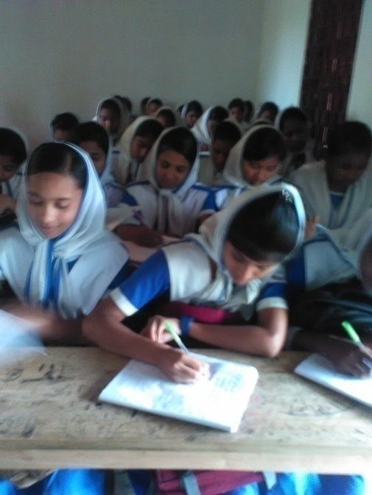
একক কাজ
১।মমতাদির লেখকের বাড়িতে কাজ নিয়ে ছিল কেন?
২।’আমায় ছাড়বেন না’ কে কোন প্রসঙ্গে কথাটি বলেছিলেন ? বুঝিয়ে লেখ।

Slide 12
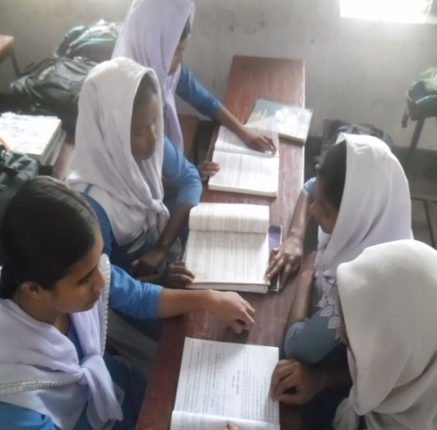
জোড়ায় কাজ
‘মমতাদি’ গল্পে মমতাদিকে স্নেহ-মমতার প্রতিক বলা হয়েছে কেন? ব্যাখ্যা কর।

Slide 13
মূল্যায়ন
মমতাদির বয়স কত ছিল?
ক। ২২ বছর খ। ২৩ বছর
গ। ২৪ বছর ঘ। ২৫ বছর
মমতাদির বেতন কত টাকা ছিল?
‘
ক। ৮ টাকা খ। ১০ টাকা
গ। ১৫ টাকা ঘ। ২০ টাকা
লেখককে বাসায় নিয়ে যায়ে কি খেতে দিয়েছিলেন?
ক। আম খ। কলা
গ। কমলা লেবু ঘ। আঙ্গুর

Slide 14
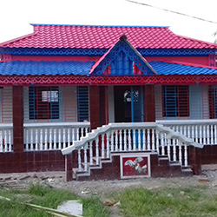
বাড়ীর কাজ
স্কুলপড়ুয়া ছেলেটি মমতাদির প্রতি কেন আকৃষ্ট হয়ে উঠেছিল?

Slide 15
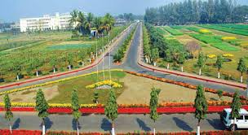
ধন্যবাদ

